Slide 1
ИССЛЕДОВАНИЕ ВЫСШИХ ГАРМОНИК В ВЫСОКОВОЛЬТНОЙ СЕТИ СИСТЕМ ЭЛЕКТРОПИТАНИЯ УСКОРИТЕЛЬНЫХ УСТАНОВОК НУКЛОТРОН И БУСТЕР
Наумов Олег Евгеньевич
научный сотрудник гр. №2 РЗА НИОСЭН ЛФВЭ, к.т.н.

Slide 2
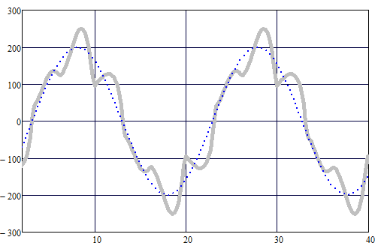
Высшие гармоники
Высшие гармоники – синусоидальные составляющие напряжений (токов) в электрической сети переменного тока, частоты которых кратны основной частоте сети 50 Гц (т.е. 150 Гц, 250 Гц и т.п.)
Оказывают негативное влияние на электрооборудование:
- повышенный нагрев изоляции и сокращение срока службы;
- перегрев и выход из строя конденсаторных батарей;
- появление помех в системах автоматики, телемеханики и связи.
Основной источник высших гармоник – полупроводниковые преобразователи (выпрямители)
реальный ток
идеальный ток 50 Гц
Ток, А
Время, мс
Пример: осциллограмма тока ввода ПС 15 (фаза А), 23.01.2023

Slide 3
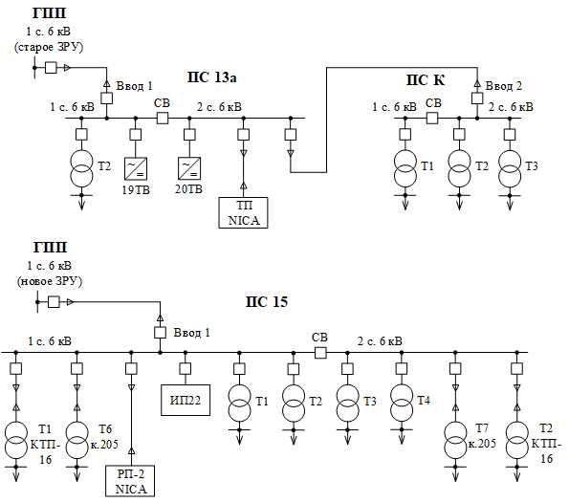
Схема сети
Схема высоковольтной сети системы электропитания Нуклотрона и Бустера

Slide 4
Обработка результатов измерений
Осциллограммы фазных токов и напряжений
I_{A}, I_{B}, I_{C}
U_{A}, U_{B}, U_{C}
Вычисление гармонических составляющих по ГОСТ 32144-2013 и ГОСТ 30804.4.7-2013
Вычисление суммарных коэффициентов гармоник
Преобразование Фурье
где Y – рассматриваемая переменная (I_{A}, I_{B}, I_{C}, U_{A}, U_{B}, U_{C});
– среднеквадратичное значение гармонической подгруппы составляющей порядка h;
– среднеквадратичное значение спектральной составляющей порядка ;
N – число периодов основной частоты, соответствующее длительности временного интервала
измерения (в данном случае 10),
h – порядковый номер гармонической составляющей (от 1 до 40);
hmin = 2, hmax=40.

Slide 5
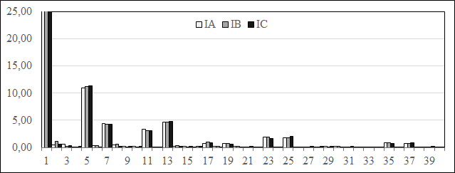
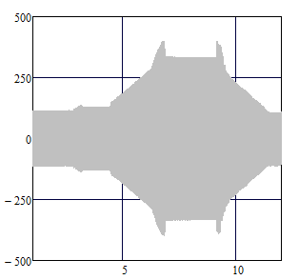
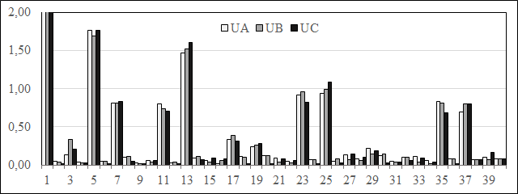
Гармоники на ПС 13а (1/2)
Максимум цикла
K_{I(h)}, %
Ток, А
Минимум цикла
K_{U(h)}, %
Время, с
Ток ввода ПС 13а
Порядковый номер гармоники h
Спектры тока ввода ПС 13а и напряжения на шинах 6 кВ в максимуме цикла Нуклотрона
При p=12 h=11, 13, 23, 25, 35, 37
K_{I} = 13,69%, K_{U} = 3,18%

Slide 6
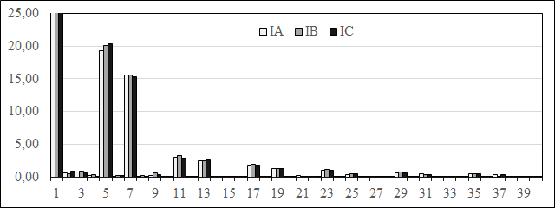
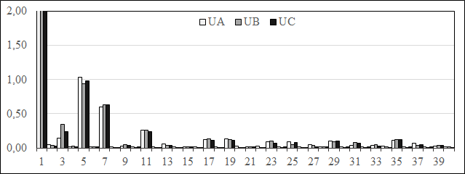
Гармоники на ПС 13а (2/2)
Максимум цикла
K_{I(h)}, %
Ток, А
Минимум цикла
K_{U(h)}, %
Время, с
Ток ввода ПС 13а
Порядковый номер гармоники h
Спектры тока ввода ПС 13а и напряжения на шинах 6 кВ в минимуме цикла Нуклотрона
При p=12 h=11, 13, 23, 25, 35, 37
K_{I} = 25,73%, K_{U} = 1,26%

Slide 7
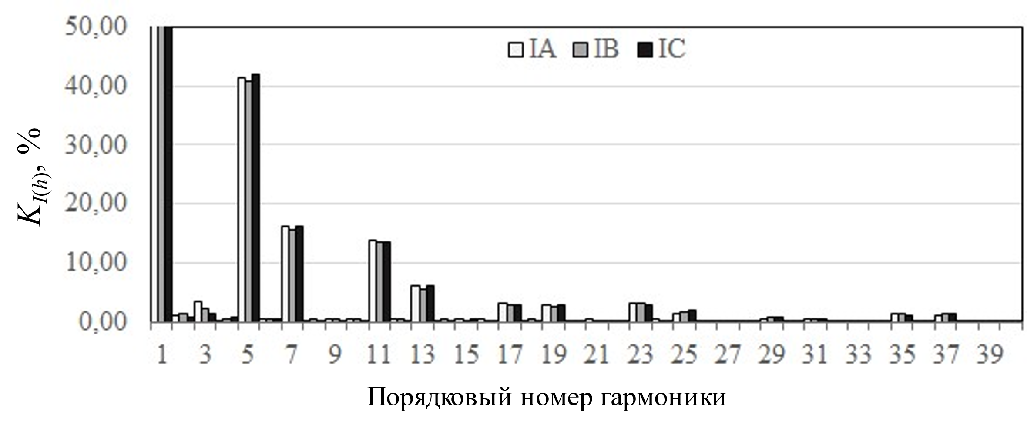
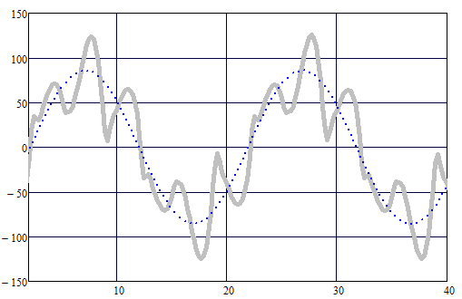
Гармоники на ПС К
реальный ток
идеальный ток 50 Гц
Ток, А
Спектр тока ввода ПС К
K_{I} = 47,28%
Время, мс
При p=6 h=5, 7, 11, 13, 17, 19…

Slide 8
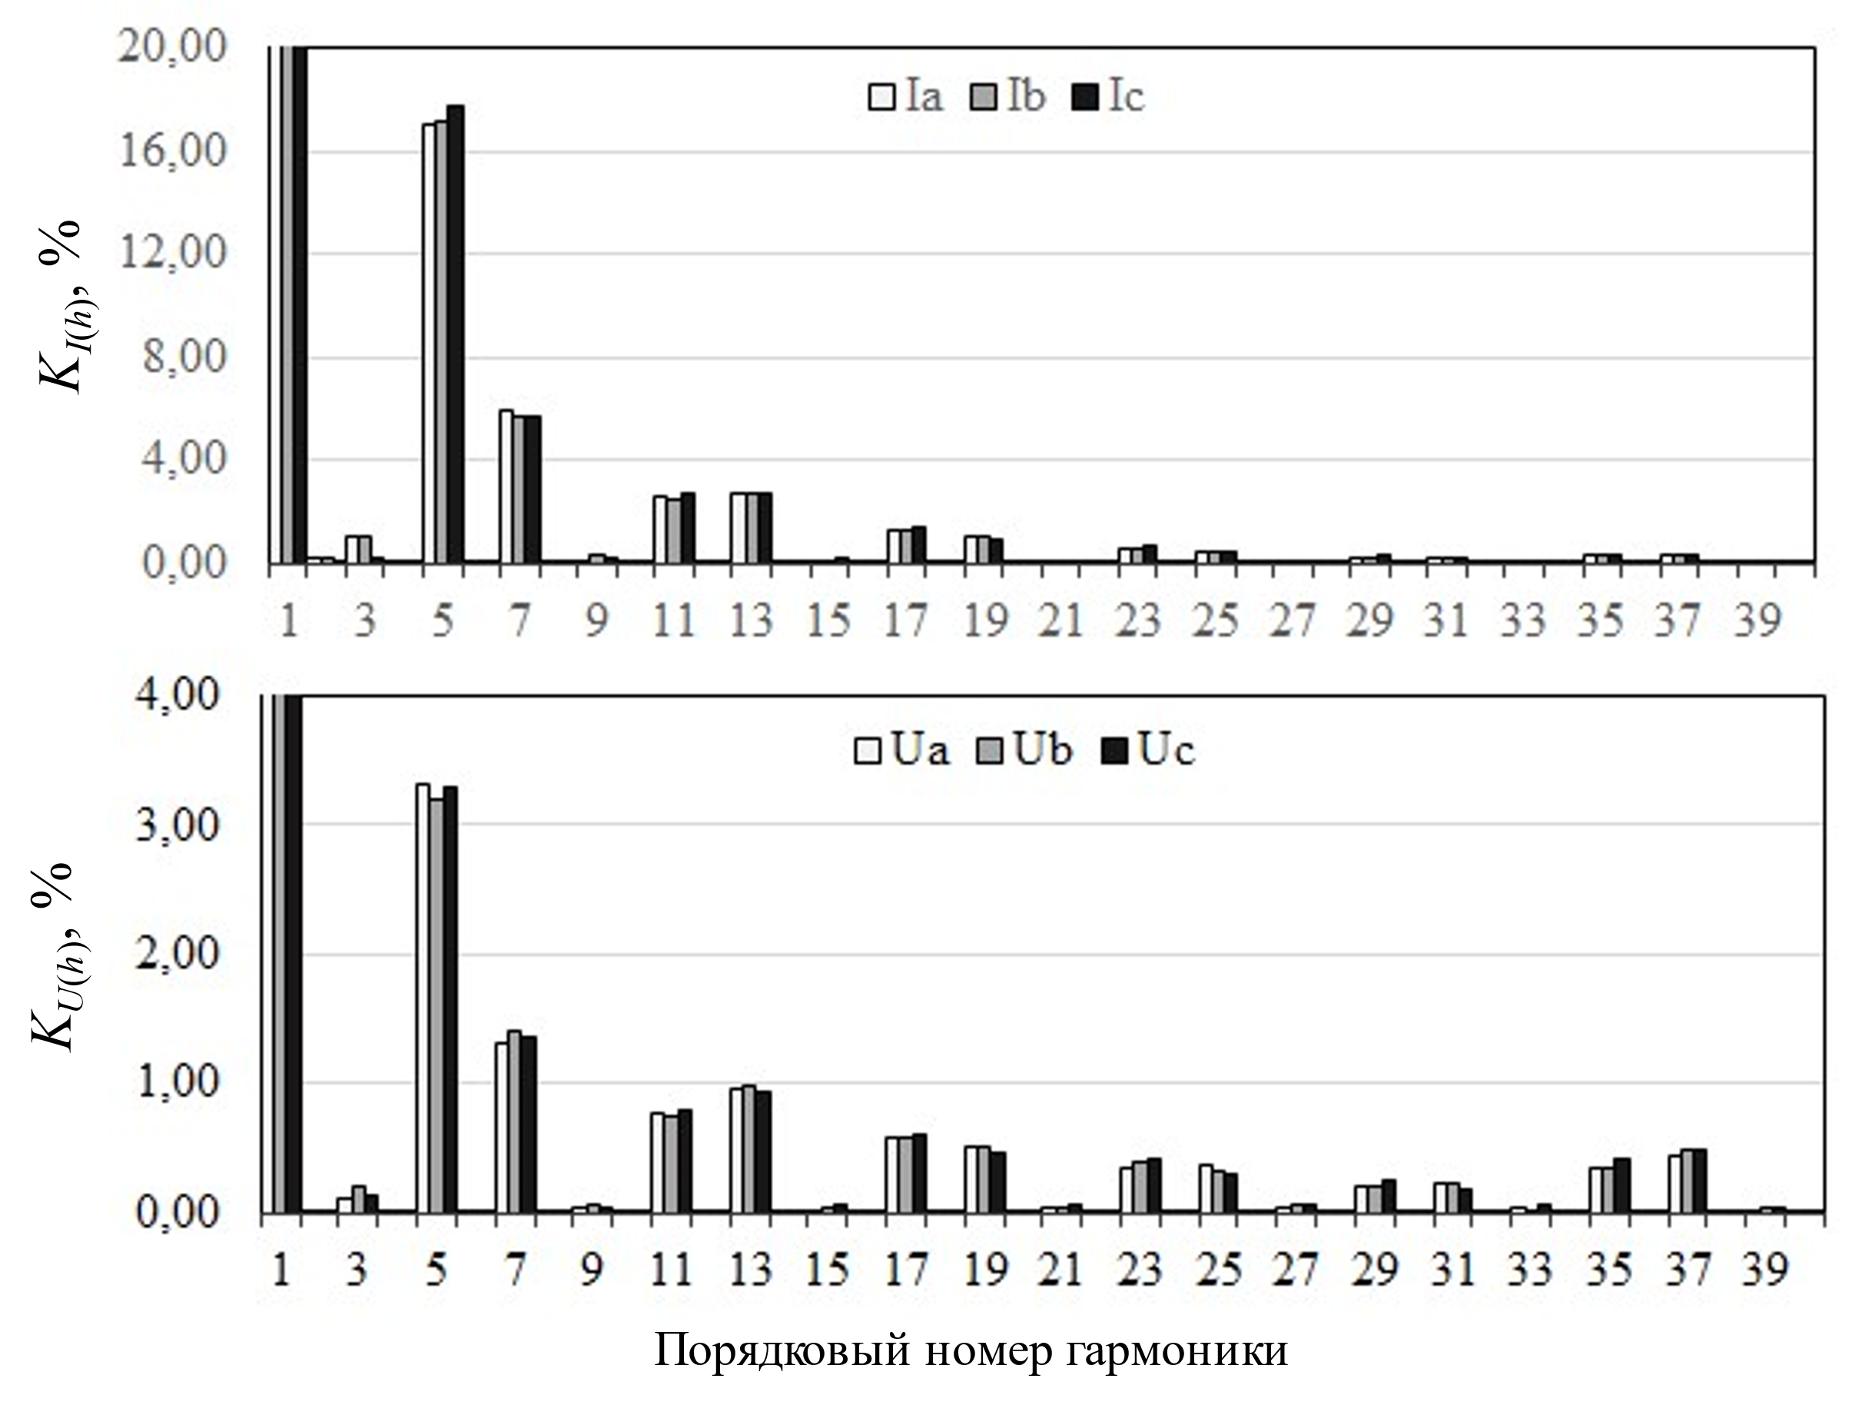
Гармоники на ПС 15
При p=6 h=5, 7, 11, 13, 17, 19…
Спектры тока ввода ПС 15 и напряжения на ее шинах 6 кВ
K_{I} = 18,7%, K_{U} = 3,92%

Slide 9
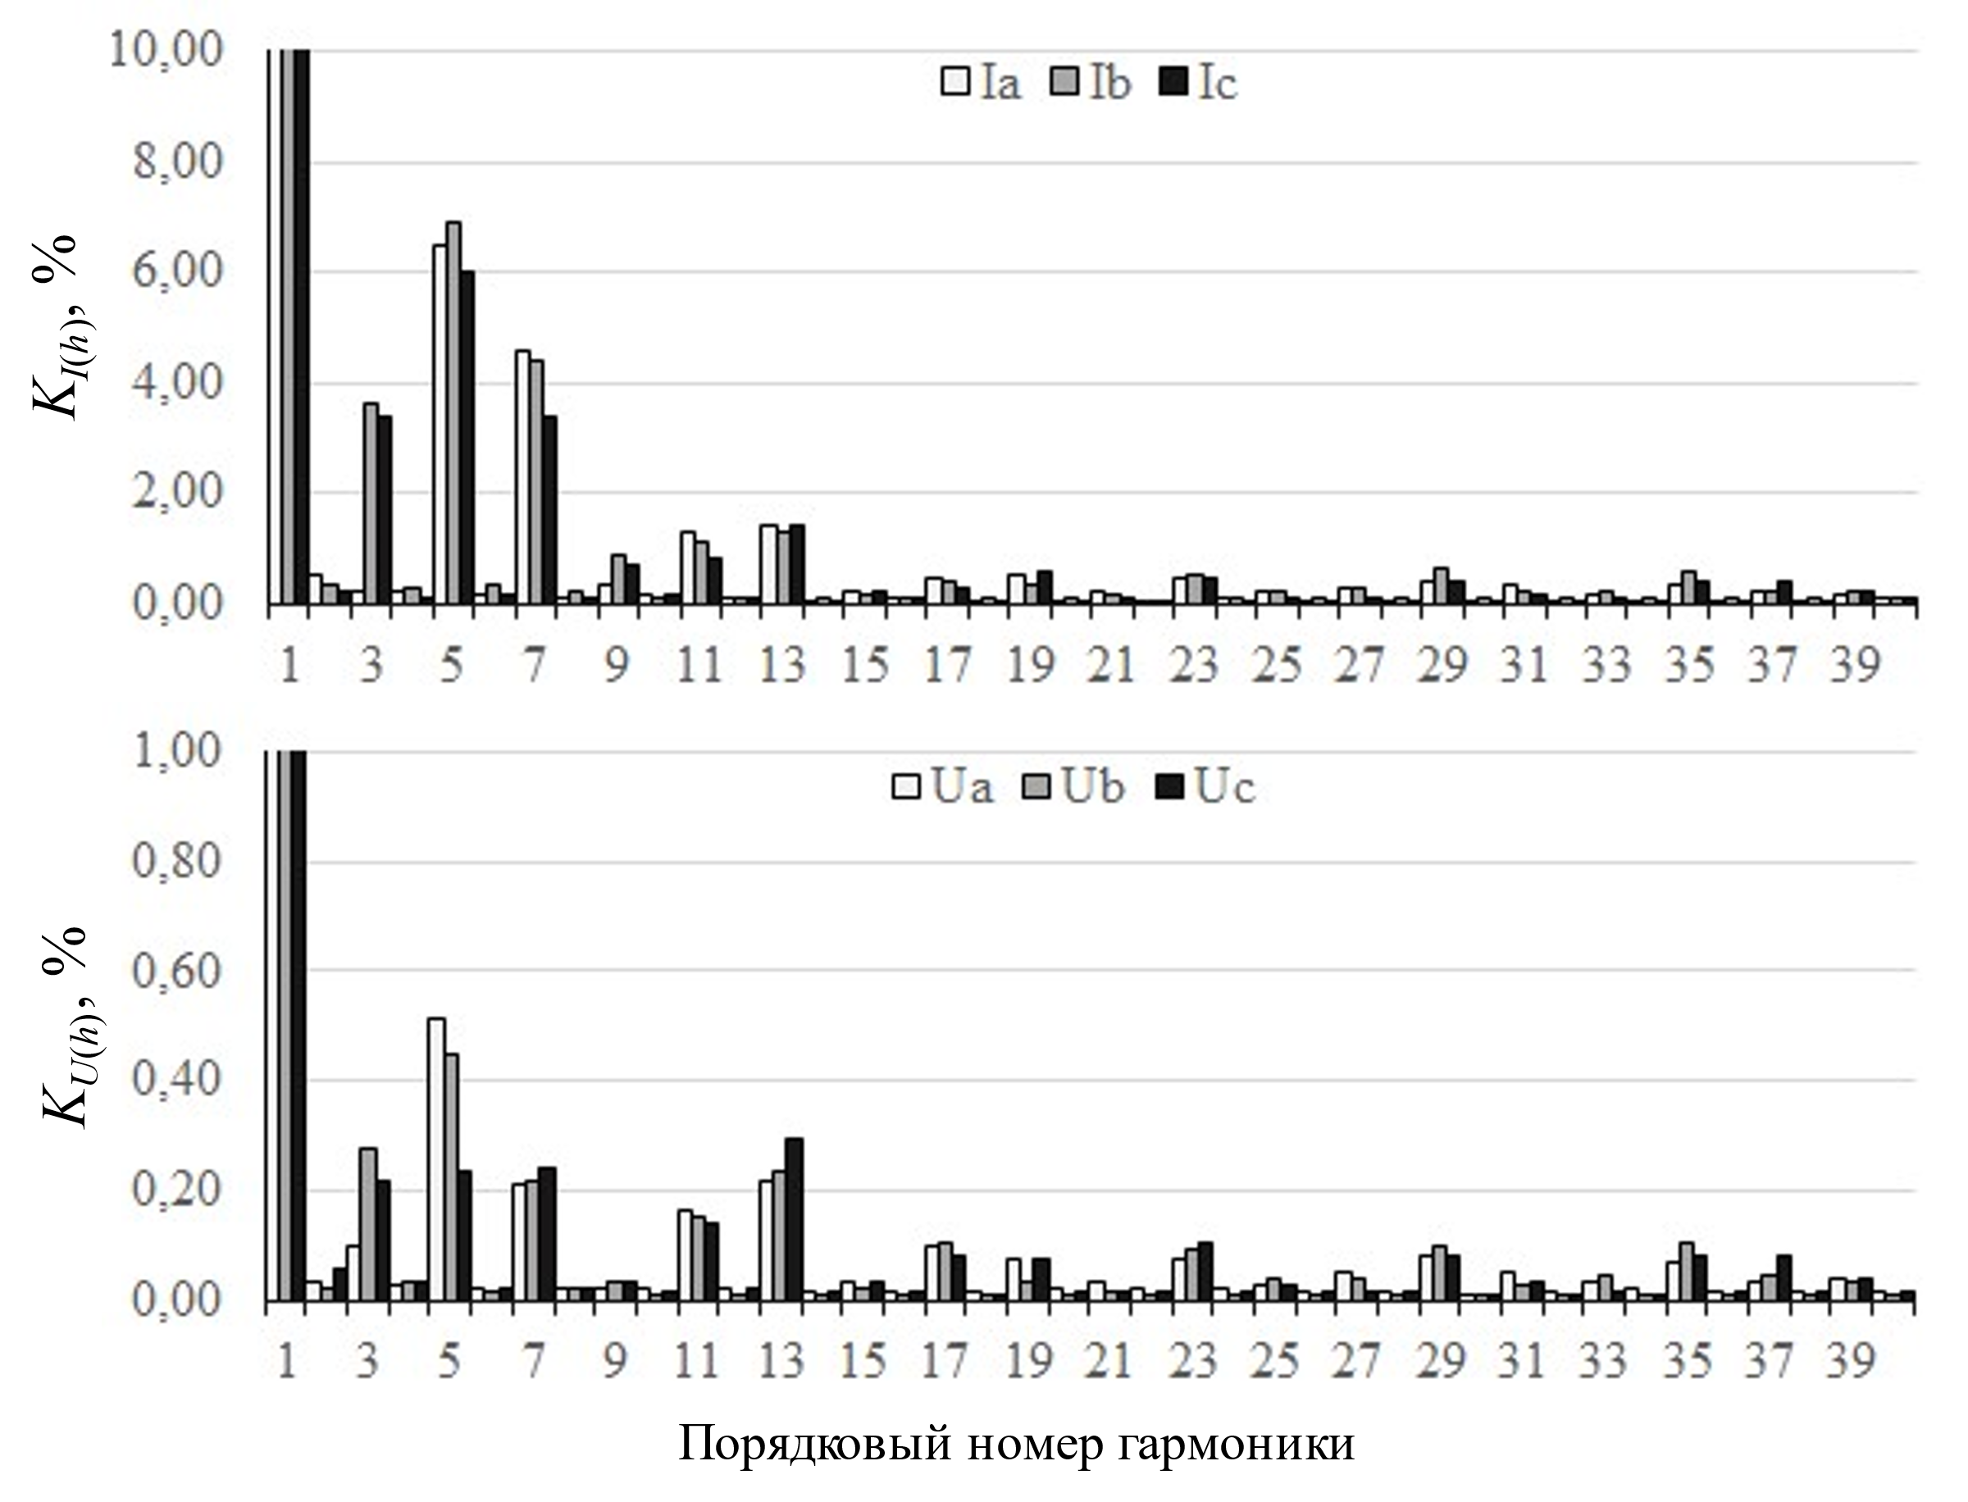
После сеанса
Спектры тока ввода ПС 13а и напряжения на ее шинах 6 кВ после окончания сеанса
K_{I} = 8,49%, K_{U} = 0,64%

Slide 10
Отчет по качеству электроэнергии ARIS
h | Напряжение фазы А |  | Напряжение фазы В |  | Напряжение фазы С |  | Нормативное значение
 | K_{U(h)} (95%) | K_{U(h)} (100%) | K_{U(h)} (95%) | K_{U(h)} (100%) | K_{U(h)} (95%) | K_{U(h)} (100%) | K_{U(h)} (95%) | K_{U(h)} (100%)
2 | 0,01 | 0,08 | 0,02 | 0,09 | 0,02 | 0,09 | 1,50 | 2,25
3 | 0,13 | 0,15 | 0,26 | 0,27 | 0,15 | 0,18 | 3,00 | 4,50
5 | 3,42 | 3,48 | 3,33 | 3,37 | 3,42 | 3,45 | 4,00 | 6,00
7 | 1,35 | 1,39 | 1,39 | 1,40 | 1,39 | 1,40 | 3,00 | 4,50
9 | 0,03 | 0,04 | 0,07 | 0,08 | 0,05 | 0,06 | 1,00 | 1,50
11 | 0,98 | 0,99 | 0,93 | 0,96 | 0,99 | 1,01 | 2,00 | 3,00
13 | 1,04 | 1,09 | 1,07 | 1,09 | 1,05 | 1,08 | 2,00 | 3,00
15 | 0,02 | 0,03 | 0,05 | 0,06 | 0,05 | 0,05 | 0,30 | 0,45
17 | 0,64 | 0,65 | 0,62 | 0,64 | 0,65 | 0,65 | 1,50 | 2,25
19 | 0,52 | 0,52 | 0,54 | 0,54 | 0,51 | 0,52 | 1,00 | 1,50
21 | 0,02 | 0,03 | 0,04 | 0,05 | 0,06 | 0,07 | 0,20 | 0,30
23 | 0,40 | 0,50 | 0,43 | 0,54 | 0,46 | 0,52 | 1,00 | 1,50
25 | 0,49 | 0,52 | 0,49 | 0,52 | 0,45 | 0,53 | 1,00 | 1,50
27 | 0,02 | 0,02 | 0,06 | 0,07 | 0,05 | 0,05 | 0,20 | 0,30
29 | 0,25 | 0,26 | 0,23 | 0,24 | 0,27 | 0,28 | 1,00 | 1,50
31 | 0,27 | 0,28 | 0,31 | 0,31 | 0,26 | 0,27 | 1,00 | 1,50
33 | 0,03 | 0,03 | 0,04 | 0,04 | 0,05 | 0,06 | 0,20 | 0,30
35 | 0,45 | 0,45 | 0,46 | 0,47 | 0,51 | 0,52 | 1,00 | 1,50
37 | 0,50 | 0,52 | 0,53 | 0,55 | 0,57 | 0,59 | 1,00 | 1,50
39 | 0,02 | 0,02 | 0,05 | 0,06 | 0,04 | 0,04 | 0,20 | 0,30
Близко к предельному нормативному значению!
Обозначение ПКЭ | Результат измерения | Нормативное значение
Напряжение фазы А
K_{U(95%)}, % | 4,08 | 5,00
K_{U(100%)}, % | 4,10 | 8,00
Напряжение фазы В
K_{U(95%)}, % | 4,00 | 5,00
K_{U(100%)}, % | 4,03 | 8,00
Напряжение фазы С
K_{U(95%)}, % | 4,10 | 5,00
K_{U(100%)}, % | 4,11 | 8,00
Суммарные коэффициенты гармоник фазных напряжений ПС 15
(из отчета ARIS за сутки 25.01.2023)
Коэффициенты гармонических составляющих фазных напряжений ПС 15 порядка h
(из отчета ARIS за сутки 25.01.2023)

Slide 11
Выводы
Фазные токи и напряжения в СЭП ускорительных установок Нуклотрон и Бустер (ПС 13а, ПС К, ПС 15) содержат значительное количество высших нечетных гармоник до 37-ой включительно. Амплитуды гармоник существенно изменяются в зависимости от фазы цикла ускорительных установок. Основными источниками гармоник являются: на ПС 13а – тиристорные преобразователи 19ТВ и 20ТВ, на ПС К и ПС 15 – 6-фазные выпрямители полупроводниковых преобразователей, подключенные ко вторичным обмоткам трансформаторов Т1-Т3 и Т1-Т4 соответственно.
Состав гармонических составляющих является характерным для 6-пульсных и 12-пульсных полупроводниковых преобразователей, наиболее мощными являются 5-я, 7-я, 11-я и 13-я. Однако 35-я и 37-я гармоники напряжения на ПС 15 имеют необычно большие величины, превосходящие амплитуды предыдущих по номеру гармоник. Необходимо дополнительное исследование в более высокочастотной области спектра (h>40), где также возможно существование значительных по величине гармонических составляющих.
Суммарные коэффициенты гармонических составляющих фазных напряжений, а также коэффициенты отдельных гармонических составляющих пока не превышают значений ГОСТ 32144-2013. Однако величины K_{U(95%)} и K_{U(5)} на ПС 15 близки к нормативным пределам. Учитывая увеличение нагрузки СЭП, количества и мощности полупроводниковых преобразователей, процентное содержание высших гармоник будет расти, что может привести к превышению значений, установленных ГОСТ. Необходим постоянный мониторинг уровня высших гармоник в СЭП ускорительных установок Нуклотрон и Бустер.

